Slide 1
MÜHENDİSLİKTE SAYISAL YÖNTEMLER
Adi Diferansiyel Denklemler
Dr. Öğr. Üyesi Nurdan Bilgin

Slide 2
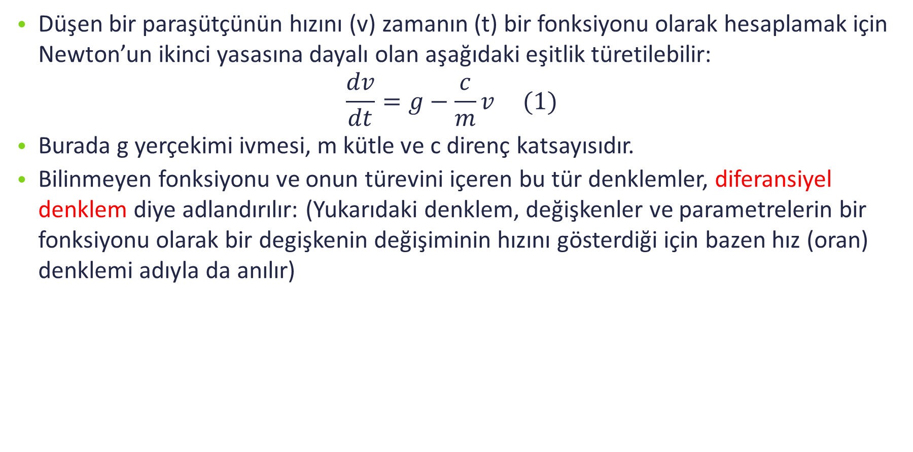
Adi Diferansiyel Denklemler ve Mühendislik Uygulamaları
Düşen bir paraşütçünün hızını (v) zamanın (t) bir fonksiyonu olarak hesaplamak için Newton’un ikinci yasasına dayalı olan aşağıdaki eşitlik türetilebilir:
$$\frac{dv}{dt}=g−\frac{c}{m}v (1)$$
Burada g yerçekimi ivmesi, m kütle ve c direnç katsayısıdır.
Bilinmeyen fonksiyonu ve onun türevini içeren bu tür denklemler, diferansiyel denklem diye adlandırılır: (Yukarıdaki denklem, değişkenler ve parametrelerin bir fonksiyonu olarak bir degişkenin değişiminin hızını gösterdiği için bazen hız (oran) denklemi adıyla da anılır)

Slide 3
Adi Diferansiyel Denklemler ve Mühendislik Uygulamaları
Birçok fiziksel oluşum en iyi şekilde matematiksel olarak değişimin hızı cinsinden formüle edilebildiği için bu tür eşitlikler mühendislikte temel bir öneme sahiptir.
Yukarıdaki denklemde diferansiyeli alınan büyüklük v , bağımlı değişken diye adlandırılır. v’nin diferansiyeli alınırken göz önüne alınan büyüklük t, bağımsız değişkendir.
Eğer bir fonksiyon bir bağımsız değişken içeriyorsa, denkleme adi diferansiyel denklem (veya ADD) denir.
Buna karşılık, iki veya daha çok bağımsız değişken içeren eşitlikler kısmi diferansiyel denklemdir (veya KDD).

Slide 4
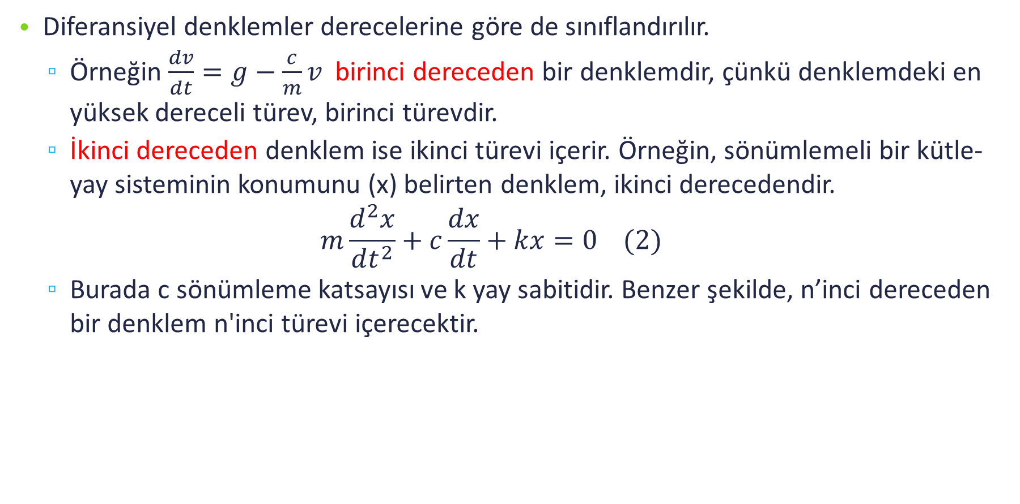
Adi Diferansiyel Denklemler ve Mühendislik Uygulamaları
Diferansiyel denklemler derecelerine göre de sınıflandırılır.
  Örneğin $\frac{dv}{dt}=g−\frac{c}{m}v$ birinci dereceden bir denklemdir, çünkü denklemdeki en yüksek dereceli türev, birinci türevdir.
  İkinci dereceden denklem ise ikinci türevi içerir. Örneğin, sönümlemeli bir kütle-yay sisteminin konumunu (x) belirten denklem, ikinci derecedendir.
  $$m\frac{d^{2}x}{dt^{2}}+c\frac{dx}{dt}+kx=0 (2)$$
  Burada c sönümleme katsayısı ve k yay sabitidir. Benzer şekilde, n’inci dereceden bir denklem n'inci türevi içerecektir.

Slide 5
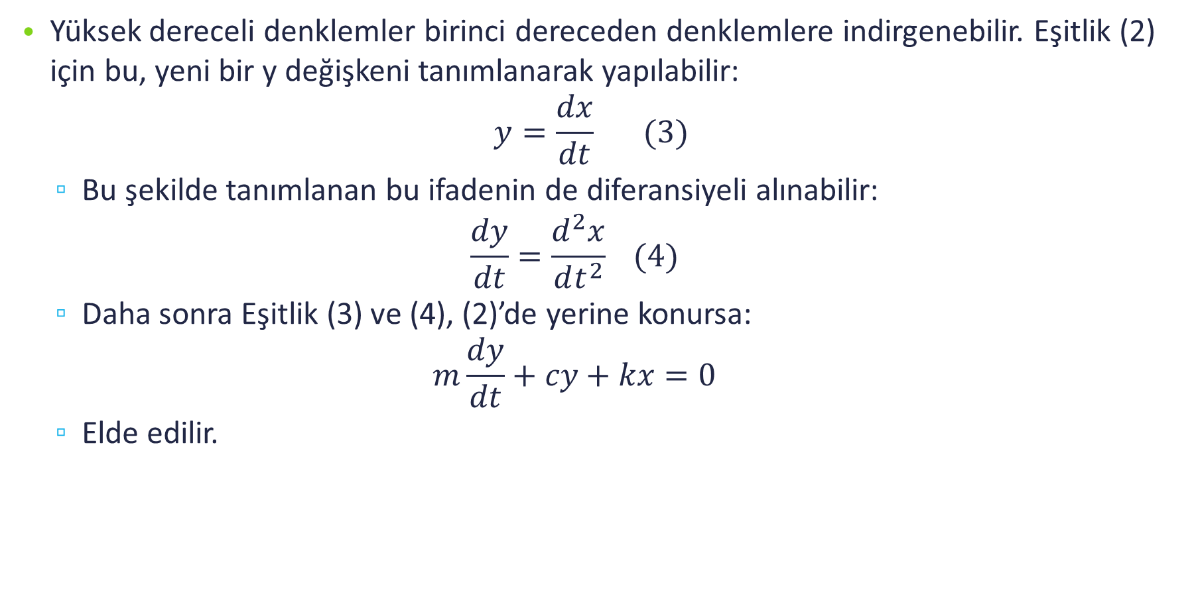
Adi Diferansiyel Denklemler ve Mühendislik Uygulamaları
Yüksek dereceli denklemler birinci dereceden denklemlere indirgenebilir. Eşitlik (2) için bu, yeni bir y değişkeni tanımlanarak yapılabilir:
$$y=\frac{dx}{dt} (3)$$
  Bu şekilde tanımlanan bu ifadenin de diferansiyeli alınabilir:
  $$\frac{dy}{dt}=\frac{d^{2}x}{dt^{2}} (4)$$
  Daha sonra Eşitlik (3) ve (4), (2)’de yerine konursa:
  $$m\frac{dy}{dt}+cy+kx=0$$
  Elde edilir.

Slide 6
Bu bölümde Tartışacağımız Konular
Bu bölümde başlangıç değer problemlerinin çözümü için sayısal yöntemler ele alınacaktır.
Adımlı yöntemler, verilen bir diferansiyel denklemden ve yi’den hareketle yi+1’i hesaplamaya dayanmaktadır. Runge Kutta tekniği diye adlandırılırlar.
  Euler Yöntemi
  Heun Tekniği Yöntemi
  Orta Nokta Yöntemi
  Runge-Kutta (veya RK)
  Adım büyüklüğünü otomatik olarak ayarlayan uyarlanmış RK yöntemi
Çok adımlı yöntemler ise, i’dekilerden başka ek y değerlerini de gerektirmektedir. Katı ADD’lerin çözümünde kullanılırlar.
Katı ADD’ler hem tek hem de sistem halinde olan ADD’lerdir ve çözümleri için hem hızlı hem de yavaş bileşenler vardır.
  Kendiliğinden Başlamayan Heun Yöntemi

Slide 7
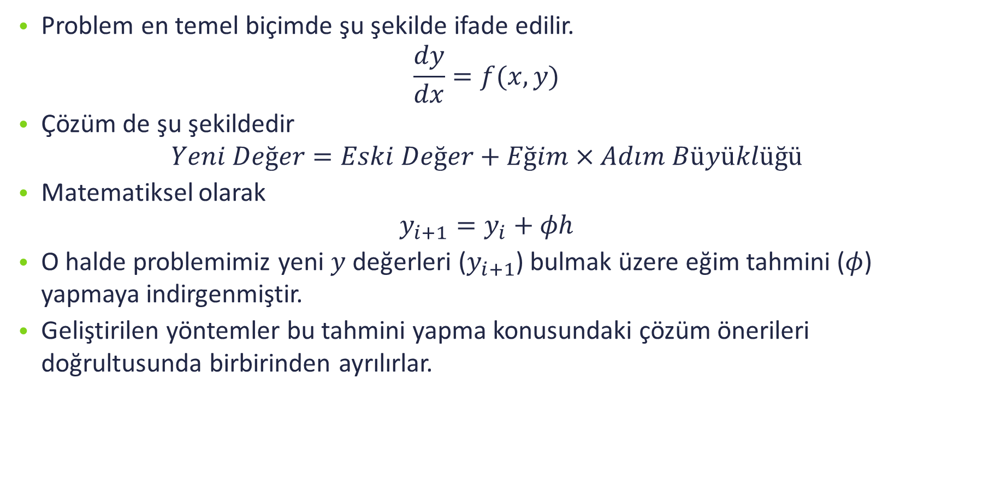
Adımlı Yöntemler
Problem en temel biçimde şu şekilde ifade edilir.
$$\frac{dy}{dx}=f(x,y)$$
Çözüm de şu şekildedir
$$Yeni Değer=Eski Değer+Eğim×Adım Büyüklüğü$$
Matematiksel olarak
$$y_{i+1}=y_{i}+φh$$
O halde problemimiz yeni $y$ değerleri ($y_{i+1}$) bulmak üzere eğim tahmini ($φ$) yapmaya indirgenmiştir.
Geliştirilen yöntemler bu tahmini yapma konusundaki çözüm önerileri doğrultusunda birbirinden ayrılırlar.

Slide 8

Euler Yöntemi
Birinci türev, $x_{i}$’deki eğimi verir, yani $φ=f(x_{i},y_{i})$, böylece bir sonraki adımdaki $y$ değeri
$$y_{i+1}=y_{i}+f(x_{i},y_{i})h$$
Euler yöntemi, fonksiyon doğrusal veya doğrusala yakınsa iyi çalışır onun dışında yüksek hatalara neden olur.

Slide 9
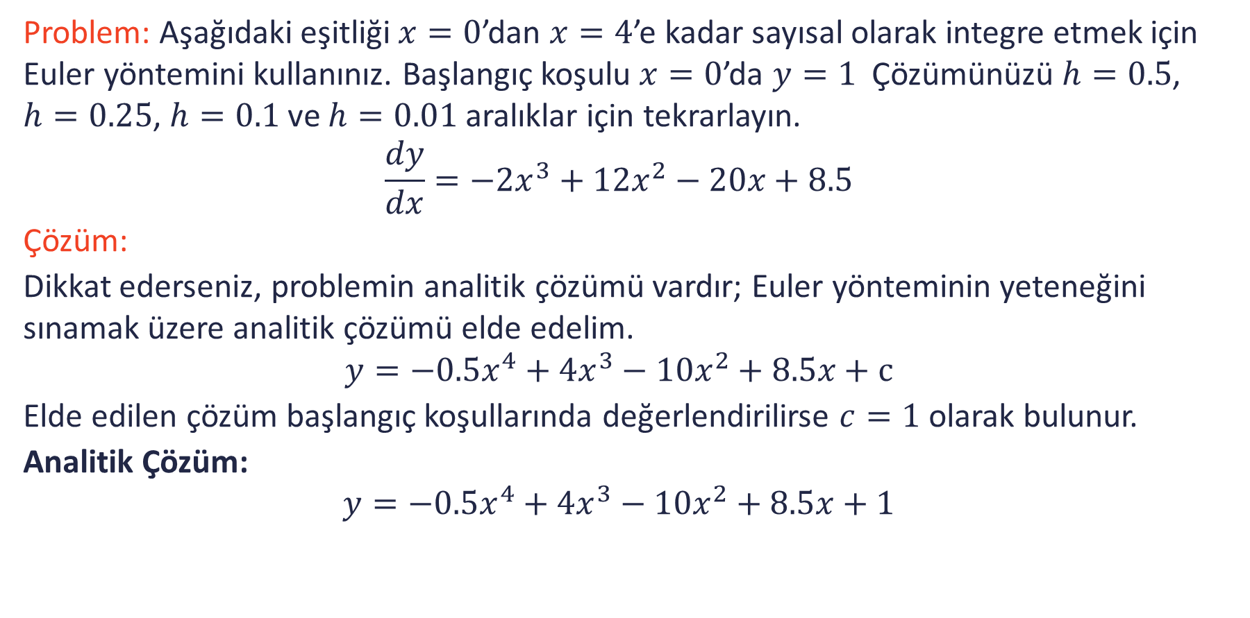
Euler Yöntemi: Örnek
Problem: Aşağıdaki eşitliği $x=0$’dan $x=4$’e kadar sayısal olarak integre etmek için Euler yöntemini kullanınız. Başlangıç koşulu $x=0$’da $y=1$ Çözümünüzü $h=0.5$, $h=0.25$, $h=0.1$ ve $h=0.01$ aralıklar için tekrarlayın.
$$\frac{dy}{dx}=−2x^{3}+12x^{2}−20x+8.5$$
Çözüm:
Dikkat ederseniz, problemin analitik çözümü vardır; Euler yönteminin yeteneğini sınamak üzere analitik çözümü elde edelim.
$$y=−0.5x^{4}+4x^{3}−10x^{2}+8.5x+c$$
Elde edilen çözüm başlangıç koşullarında değerlendirilirse $c=1$ olarak bulunur.
Analitik Çözüm:
$$y=−0.5x^{4}+4x^{3}−10x^{2}+8.5x+1$$

Slide 10

Euler Yöntemi: Örnek
Sayısal Çözüm: $y_{i+1}=y_{i}+f(x_{i},y_{i})h$
$$\frac{dy}{dx}=φ=−2x^{3}+12x^{2}−20x+8.5$$
$$y=−0.5x^{4}+4x^{3}−10x^{2}+8.5x+1$$

Slide 11
Euler Yöntemi için Hata Analizi
ADDilerin sayısal çözümü iki tür hata içerir:
  Kesme veya ayrıklaştırma hataları, y’nin yaklaşık değerini tahmin etmek
  için uygulanan tekniklerin doğasından kaynaklanır.
  Yuvarlatma hataları, bilgisayar tarafından korunabilen anlamlı basamakların
  sayısının sınırlı olmasından kaynaklanır.
Kesme hataları iki kısımdan oluşmaktadır:
  Yerel kesme hatası olup, incelenen yöntemin tek bir adım boyunca uygulanmasından kaynaklanır.
  Yayılmış kesme hatası olup, önceki adımlar boyunca kullanılmış yaklaştırmalardan dolayı oluşur.
  Bu ikisinin toplamı toplam veya genel kesme hatasıdır.

Slide 12
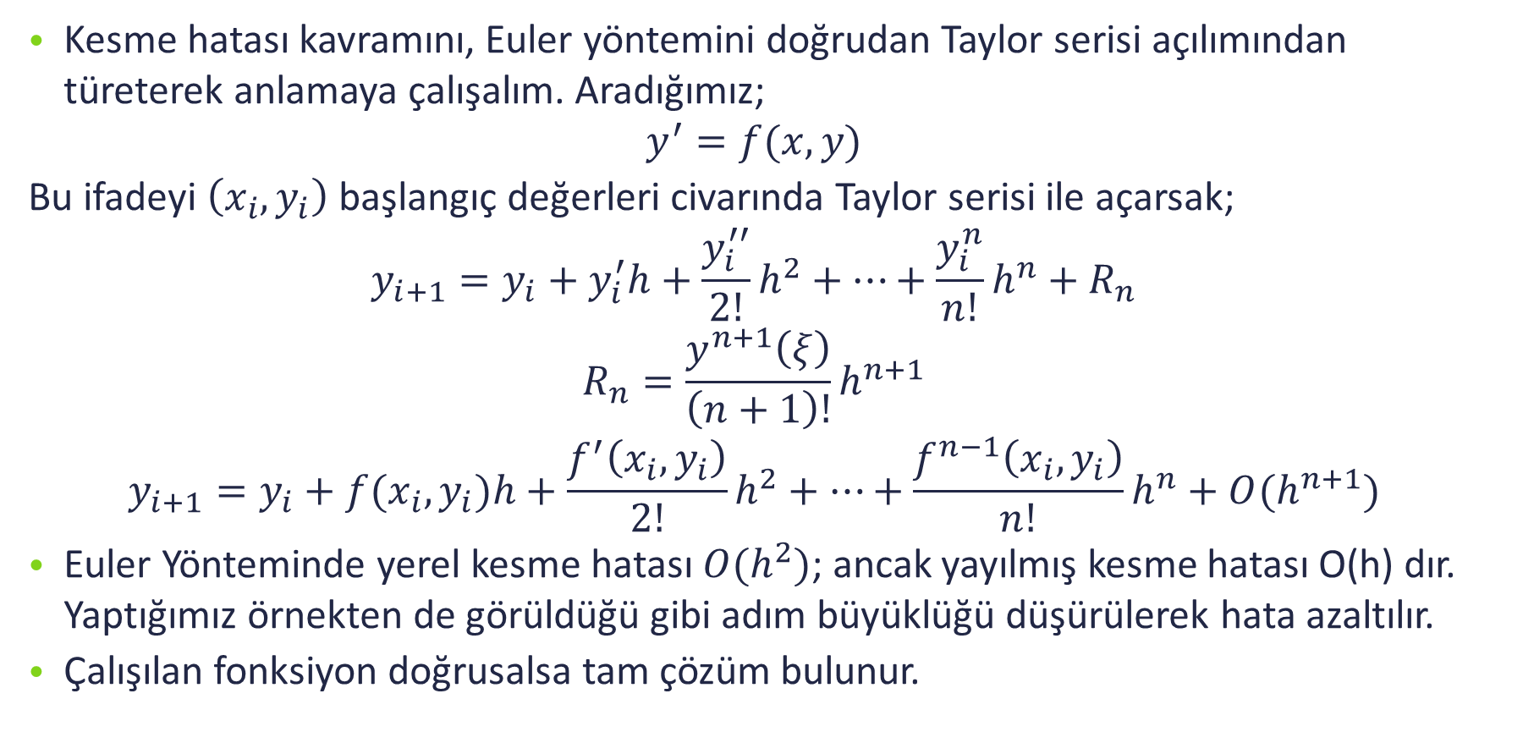
Euler Yöntemi için Hata Analizi
Kesme hatası kavramını, Euler yöntemini doğrudan Taylor serisi açılımından türeterek anlamaya çalışalım. Aradığımız;
$$y^{′}=f(x,y)$$
Bu ifadeyi $\left(x_{i},y_{i}\right)$ başlangıç değerleri civarında Taylor serisi ile açarsak;
$$y_{i+1}=y_{i}+y_{i}^{′}h+\frac{y_{i}^{′′}}{2!}h^{2}+…+\frac{y_{i}^{n}}{n!}h^{n}+R_{n}$$
$$R_{n}=\frac{y^{n+1}\left(ξ\right)}{\left(n+1\right)!}h^{n+1}$$
$$y_{i+1}=y_{i}+f(x_{i},y_{i})h+\frac{f^{′}\left(x_{i},y_{i}\right)}{2!}h^{2}+…+\frac{f^{n−1}\left(x_{i},y_{i}\right)}{n!}h^{n}+O(h^{n+1})$$
Euler Yönteminde yerel kesme hatası $O(h^{2})$; ancak yayılmış kesme hatası O(h) dır. Yaptığımız örnekten de görüldüğü gibi adım büyüklüğü düşürülerek hata azaltılır.
Çalışılan fonksiyon doğrusalsa tam çözüm bulunur.

Slide 13
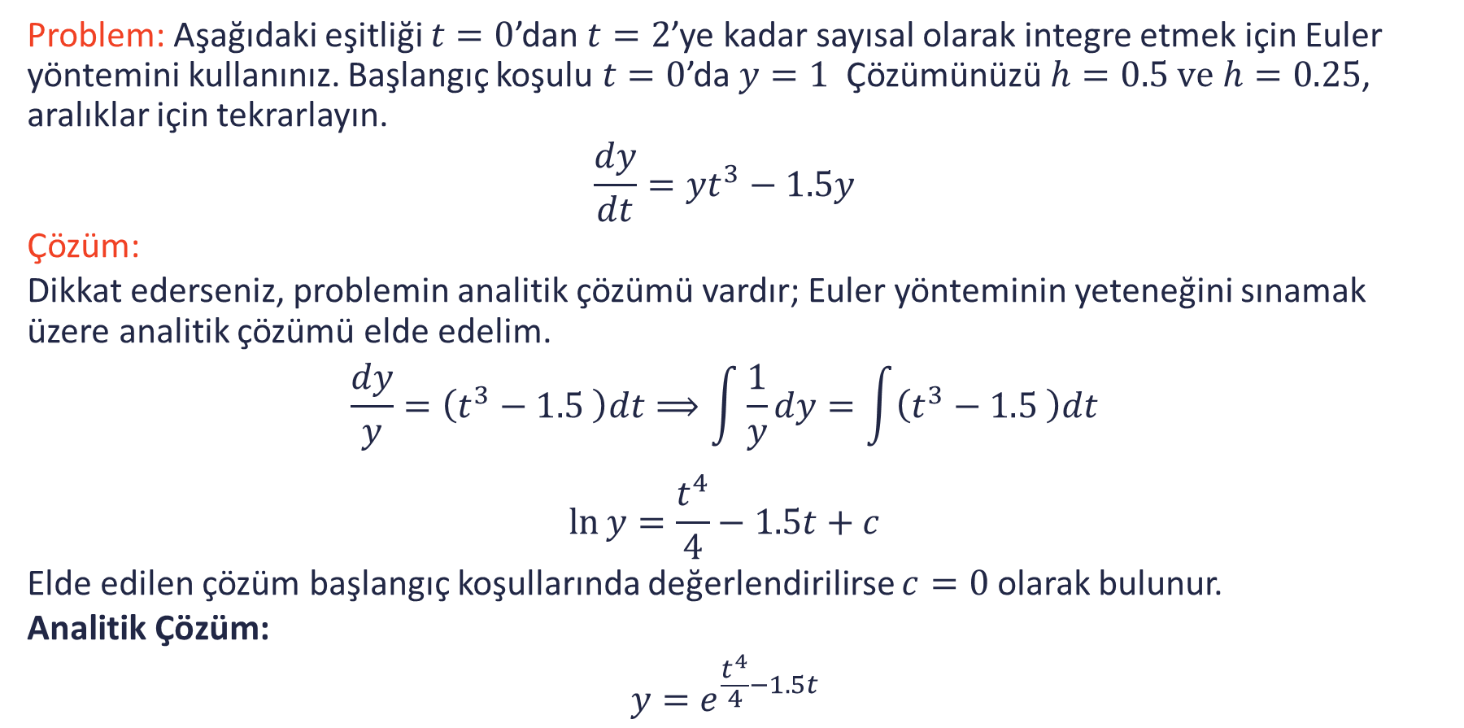
Euler Yöntemi: Örnek
Problem: Aşağıdaki eşitliği $t=0$’dan $t=2$’ye kadar sayısal olarak integre etmek için Euler yöntemini kullanınız. Başlangıç koşulu $t=0$’da $y=1$ Çözümünüzü $h=0.5 ve h=0.25$, aralıklar için tekrarlayın.
$$\frac{dy}{dt}=yt^{3}−1.5y$$
Çözüm:
Dikkat ederseniz, problemin analitik çözümü vardır; Euler yönteminin yeteneğini sınamak üzere analitik çözümü elde edelim.
$$\frac{dy}{y}=\left(t^{3}−1.5 \right)dt⟹\int{\frac{1}{y}dy}=\int{\left(t^{3}−1.5 \right)dt}$$
$$\ln{y}=\frac{t^{4}}{4}−1.5t+c$$
Elde edilen çözüm başlangıç koşullarında değerlendirilirse $c=0$ olarak bulunur.
Analitik Çözüm:
$$y=e^{\frac{t^{4}}{4}−1.5t}$$

Slide 14
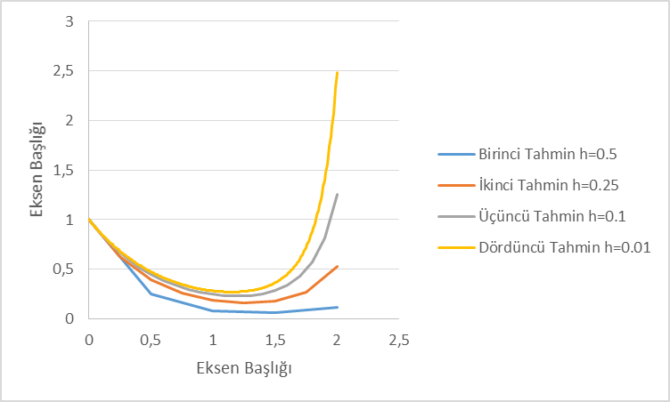

Euler Yöntemi: Örnek
$$\frac{dy}{dt}=yt^{3}−1.5y$$
Sayısal Çözüm:

Slide 15
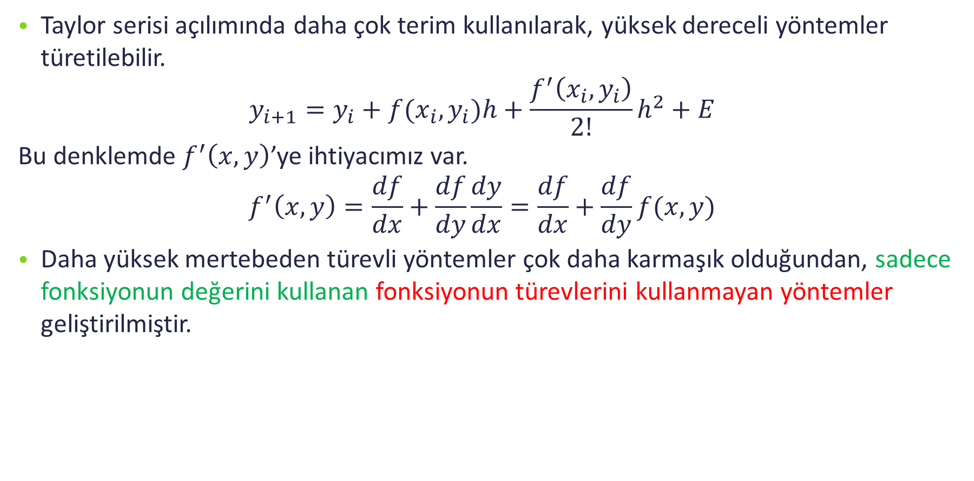
Yüksek Dereceli Taylor Serisi Yöntemleri
Taylor serisi açılımında daha çok terim kullanılarak, yüksek dereceli yöntemler türetilebilir.
$$y_{i+1}=y_{i}+f(x_{i},y_{i})h+\frac{f^{′}\left(x_{i},y_{i}\right)}{2!}h^{2}+E$$
Bu denklemde $f^{′}\left(x,y\right)$’ye ihtiyacımız var.
$$f^{′}\left(x,y\right)=\frac{df}{dx}+\frac{df}{dy}\frac{dy}{dx}=\frac{df}{dx}+\frac{df}{dy}f(x,y)$$
Daha yüksek mertebeden türevli yöntemler çok daha karmaşık olduğundan, sadece fonksiyonun değerini kullanan fonksiyonun türevlerini kullanmayan yöntemler geliştirilmiştir.

Slide 16
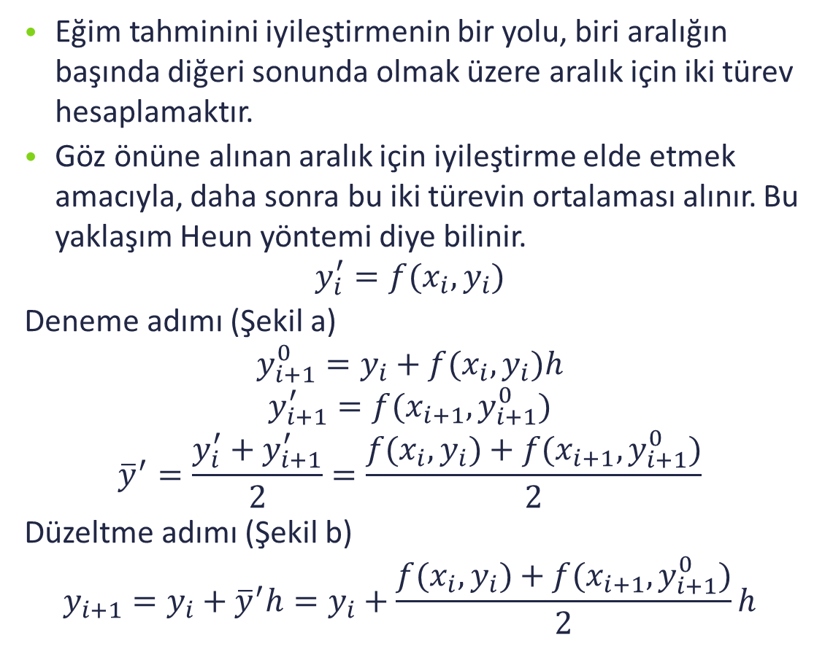
Heun Yöntemi
Eğim tahminini iyileştirmenin bir yolu, biri aralığın başında diğeri sonunda olmak üzere aralık için iki türev hesaplamaktır.
Göz önüne alınan aralık için iyileştirme elde etmek amacıyla, daha sonra bu iki türevin ortalaması alınır. Bu yaklaşım Heun yöntemi diye bilinir.
$$y_{i}^{′}=f(x_{i},y_{i})$$
Deneme adımı (Şekil a)
$$y_{i+1}^{0}=y_{i}+f(x_{i},y_{i})h$$
$$y_{i+1}^{′}=f(x_{i+1},y_{i+1}^{0})$$
$${\overline{y}}^{′}=\frac{y_{i}^{′}+y_{i+1}^{′}}{2}=\frac{f(x_{i},y_{i})+f(x_{i+1},y_{i+1}^{0})}{2}$$
Düzeltme adımı (Şekil b)
$$y_{i+1}=y_{i}+{\overline{y}}^{′}h=y_{i}+\frac{f(x_{i},y_{i})+f(x_{i+1},y_{i+1}^{0})}{2}h$$

Slide 17
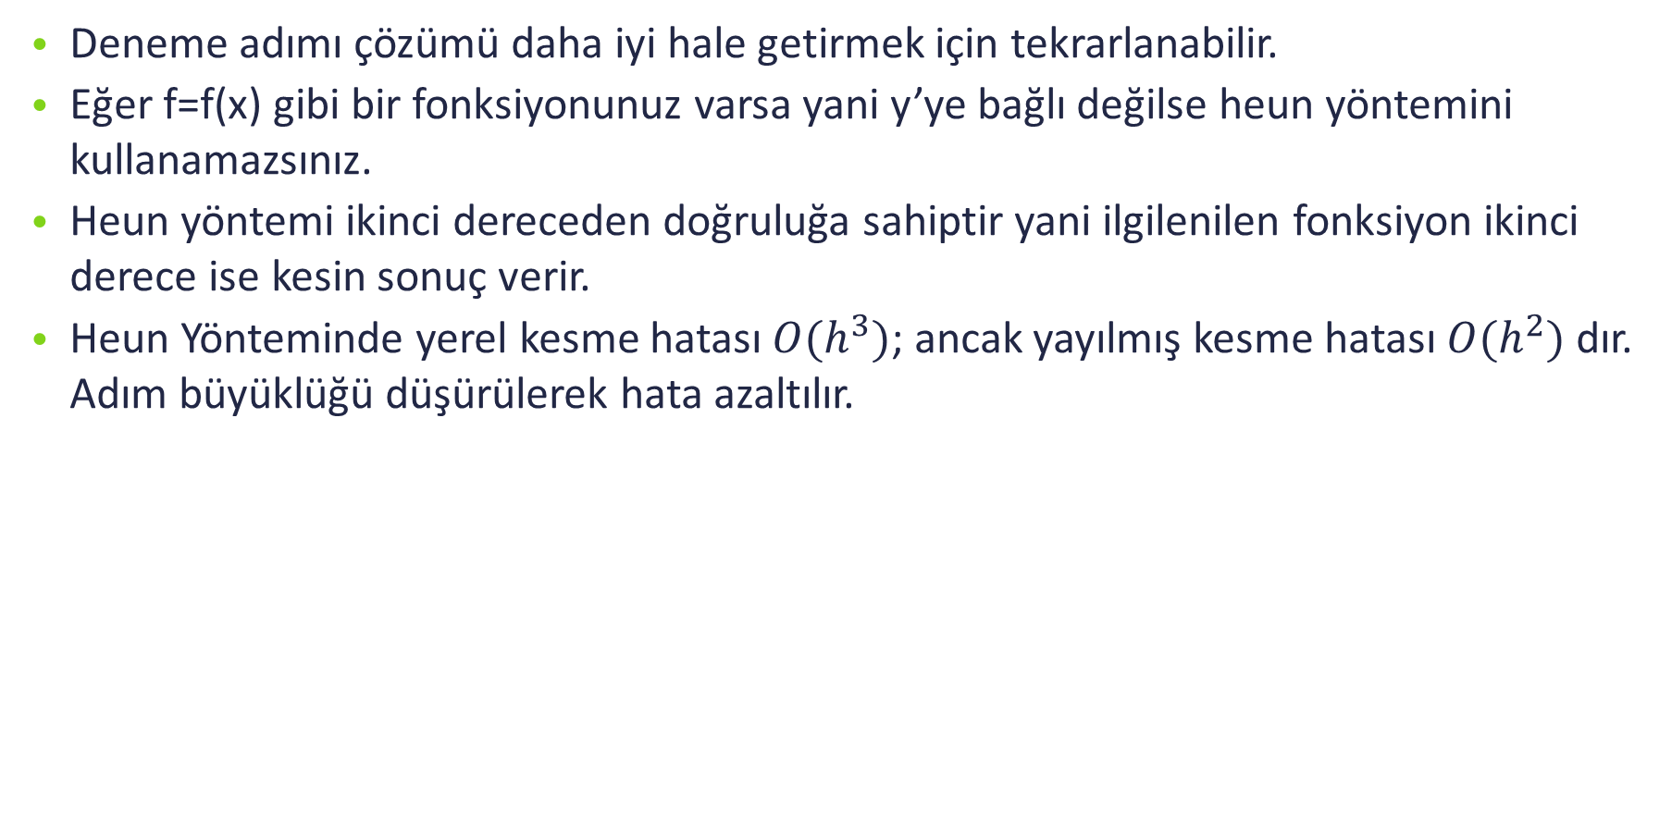
Heun Yöntemi
Deneme adımı çözümü daha iyi hale getirmek için tekrarlanabilir.
Eğer f=f(x) gibi bir fonksiyonunuz varsa yani y’ye bağlı değilse heun yöntemini kullanamazsınız.
Heun yöntemi ikinci dereceden doğruluğa sahiptir yani ilgilenilen fonksiyon ikinci derece ise kesin sonuç verir.
Heun Yönteminde yerel kesme hatası $O(h^{3})$; ancak yayılmış kesme hatası $O(h^{2})$ dır. Adım büyüklüğü düşürülerek hata azaltılır.

Slide 18
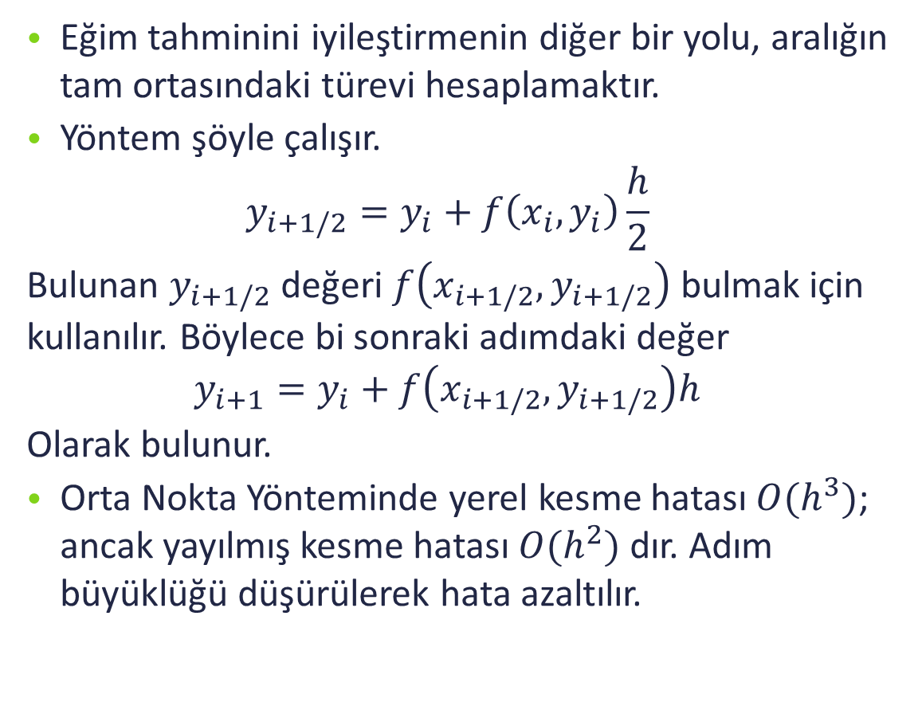
Orta Nokta (geliştirilmiş poligon) yöntemi
Eğim tahminini iyileştirmenin diğer bir yolu, aralığın tam ortasındaki türevi hesaplamaktır.
Yöntem şöyle çalışır.
$$y_{i+1/2}=y_{i}+f\left(x_{i},y_{i}\right)\frac{h}{2}$$
Bulunan $y_{i+1/2}$ değeri $f\left(x_{i+1/2},y_{i+1/2}\right)$ bulmak için kullanılır. Böylece bi sonraki adımdaki değer
$$y_{i+1}=y_{i}+f\left(x_{i+1/2},y_{i+1/2}\right)h$$
Olarak bulunur.
Orta Nokta Yönteminde yerel kesme hatası $O(h^{3})$; ancak yayılmış kesme hatası $O(h^{2})$ dır. Adım büyüklüğü düşürülerek hata azaltılır.

Slide 19

Adımlı Yöntemler: Örnek
Problem: Aşağıdaki eşitliği $t=0$’dan $t=2$’ye kadar sayısal olarak integre etmek için Euler yöntemi, Heun Yöntemini ve Orta nokta yöntemini sırasıyla kullanınız, sonuçları karşılaştırınız. Başlangıç koşulu $t=0$’da $y=1$. Çözümünüzü her yöntemde $h=0.5$aralıklar kullanarak yapın.
$$\frac{dy}{dt}=yt^{3}−1.5y$$
Çözüm:

Slide 20
Problemin Matlab ile Çözümü

Slide 21
Matlab Kodu
%Adýmlý yöntemler
clear all;close all;clc;
y0=1;h=0.01;
t=[0:h:2];b=length(t);
GF=zeros(1,b);E=zeros(1,b);H=zeros(1,b);O=zeros(1,b);
E(1)=y0;H(1)=y0;O(1)=y0;
for i=1:length(t)
GF(i)=exp((t(i)^4/4)-1.5*t(i));
if i>1
E(i)=E(i-1)+(E(i-1)*t(i-1)^3-1.5*E(i-1))*h;
y_ara=H(i-1)+(H(i-1)*t(i-1)^3-1.5*H(i-1))*h;
H(i)=H(i-1)+((H(i-1)*t(i-1)^3-1.5*H(i-1))+((y_ara)*t(i)^3-1.5*y_ara))*h/2;
y_ara=O(i-1)+(O(i-1)*t(i-1)^3-1.5*O(i-1))*h/2;
O(i)=O(i-1)+(y_ara*(t(i)-h/2)^3-1.5*y_ara)*h;
end
end
plot(t,GF,'-r','linewidth',2);hold on;
plot(t,E,'-g','linewidth',1);hold on;
plot(t,H,'-b','linewidth',1);hold on;
plot(t,O,'-k','linewidth',1);hold on;
s=sprintf('Adýmlý yöntemlerin karþýlaþtýrýlmasý h=%5.2f',h);
legend('Gerçek Fonksiyon','EULER','HEUN','ORTA NOKTA')
title(s,'fontsize',14)

Slide 22
Runge-Kutta Yöntemi
Euler yöntemi, Heun yöntemi ve orta nokta yöntemi genel olarak Runge-Kutta yöntemleri olarak genelleştirilebilirler.
Runge-Kutta yöntemleri fonksiyonun türevini kullanmadıkları için uygulanmaları oldukça kolaydır.
Birinci derece Runge-Kutta yöntemi Euler yöntemidir.
İkinci dereceden Runge-Kutta yöntemleri katsayıların seçimine bağlı farklı isimler alabilirler;

Slide 23
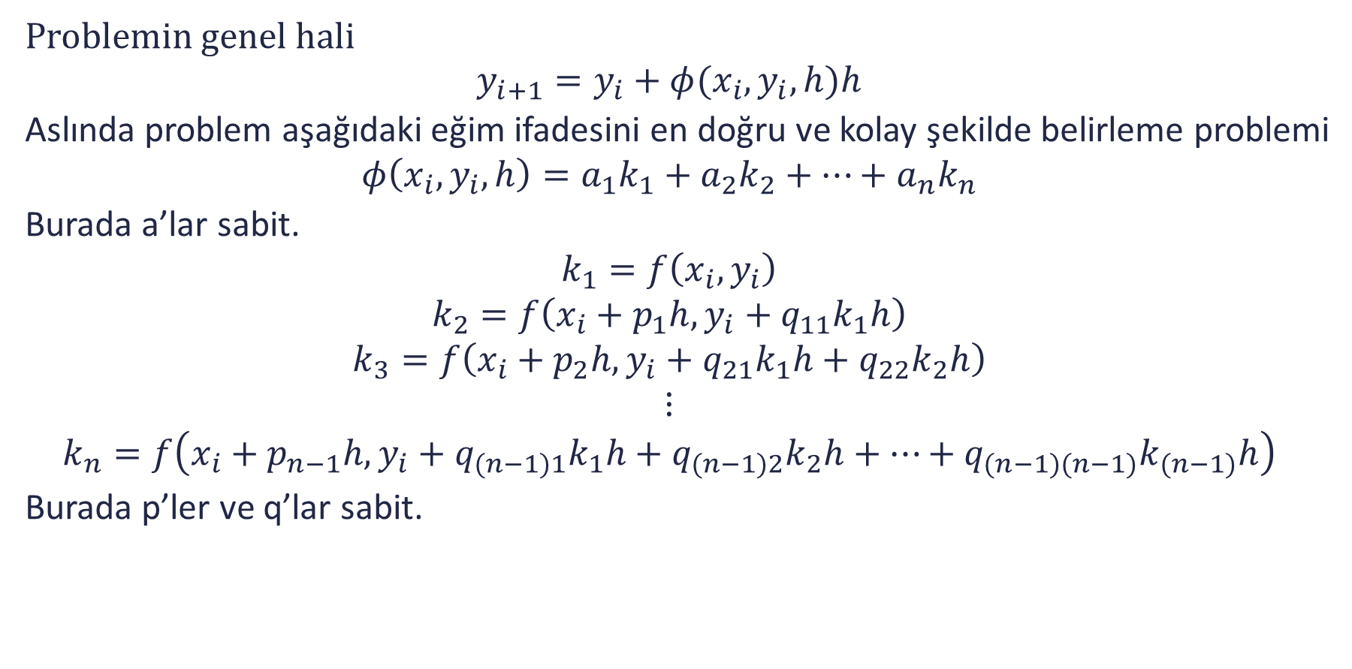
Runge-Kutta Yöntemi
Problemin genel hali
$$y_{i+1}=y_{i}+φ(x_{i},y_{i},h)h$$
Aslında problem aşağıdaki eğim ifadesini en doğru ve kolay şekilde belirleme problemi
$$φ\left(x_{i},y_{i},h\right)=a_{1}k_{1}+a_{2}k_{2}+⋯+a_{n}k_{n}$$
Burada a’lar sabit.
$$k_{1}=f\left(x_{i},y_{i}\right)$$
$$k_{2}=f\left(x_{i}+p_{1}h,y_{i}+q_{11}k_{1}h\right)$$
$$k_{3}=f\left(x_{i}+p_{2}h,y_{i}+q_{21}k_{1}h+q_{22}k_{2}h\right)$$
$$⋮$$
$$k_{n}=f\left(x_{i}+p_{n−1}h,y_{i}+q_{(n−1)1}k_{1}h+q_{(n−1)2}k_{2}h+⋯+q_{(n−1)(n−1)}k_{(n−1)}h\right)$$
Burada p’ler ve q’lar sabit.

Slide 24
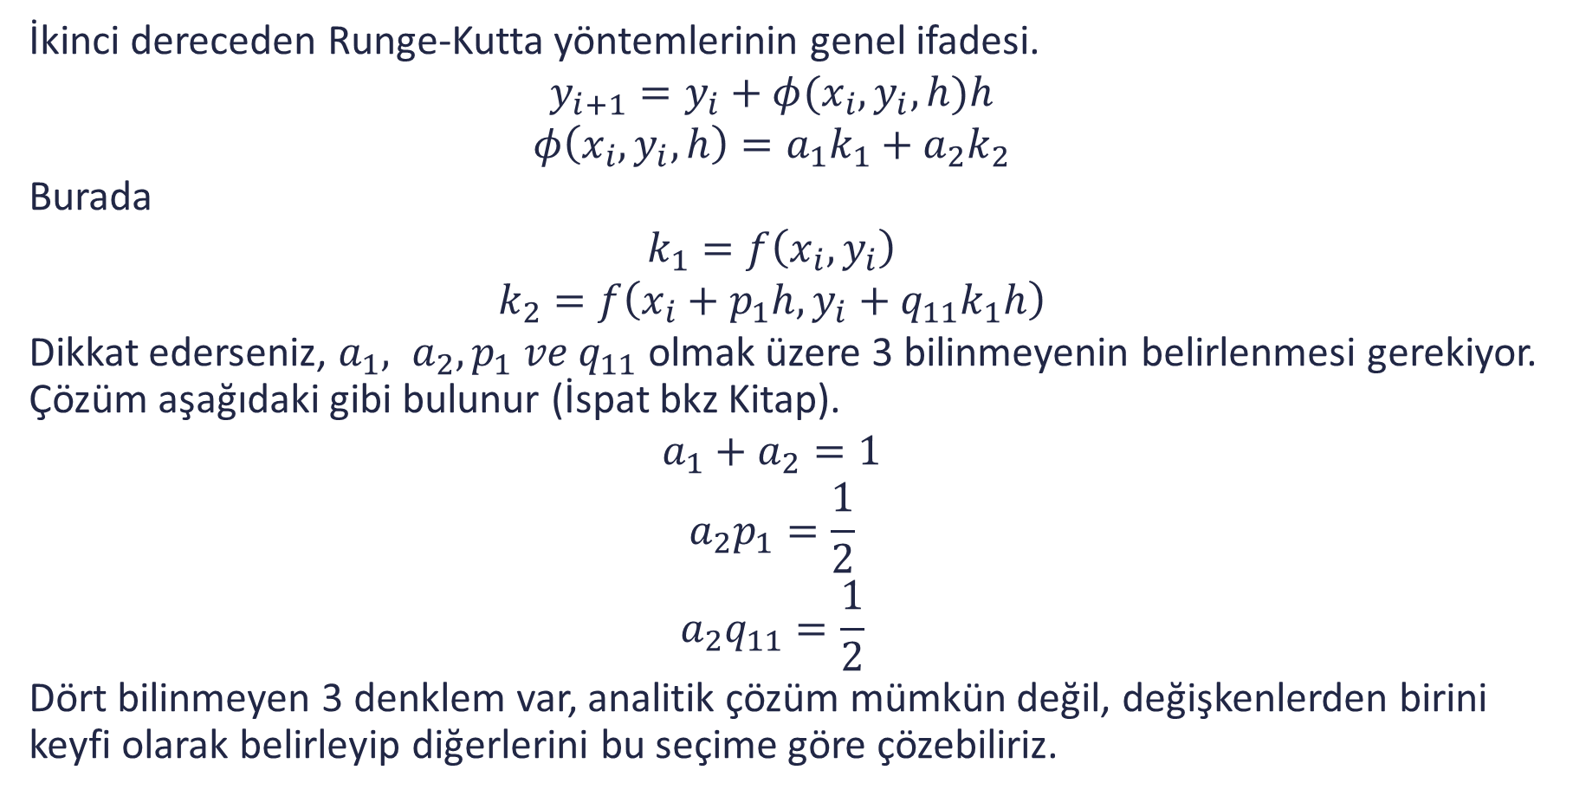
İkinci Dereceden Runge-Kutta Yöntemleri
İkinci dereceden Runge-Kutta yöntemlerinin genel ifadesi.
$$y_{i+1}=y_{i}+φ(x_{i},y_{i},h)h$$
$$φ\left(x_{i},y_{i},h\right)=a_{1}k_{1}+a_{2}k_{2}$$
Burada
$$k_{1}=f\left(x_{i},y_{i}\right)$$
$$k_{2}=f\left(x_{i}+p_{1}h,y_{i}+q_{11}k_{1}h\right)$$
Dikkat ederseniz, $a_{1}, a_{2}, p_{1} ve q_{11}$ olmak üzere 3 bilinmeyenin belirlenmesi gerekiyor. Çözüm aşağıdaki gibi bulunur (İspat bkz Kitap).
$$a_{1}+a_{2}=1$$
$$a_{2}p_{1}=\frac{1}{2}$$
$$a_{2}q_{11}=\frac{1}{2}$$
Dört bilinmeyen 3 denklem var, analitik çözüm mümkün değil, değişkenlerden birini keyfi olarak belirleyip diğerlerini bu seçime göre çözebiliriz.

Slide 25
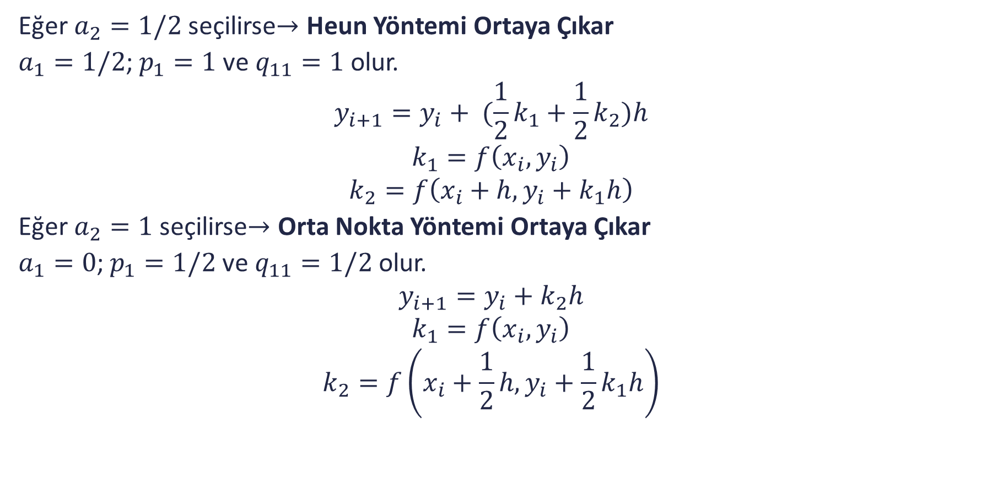
İkinci Dereceden Runge-Kutta Yöntemleri
Eğer $a_{2}=1/2$ seçilirse$→$ Heun Yöntemi Ortaya Çıkar
$a_{1}=1/2$;$p_{1}=1$ ve $q_{11}=1$ olur.
$$y_{i+1}=y_{i}+ (\frac{1}{2}k_{1}+\frac{1}{2}k_{2})h$$
$$k_{1}=f\left(x_{i},y_{i}\right)$$
$$k_{2}=f\left(x_{i}+h,y_{i}+k_{1}h\right)$$
Eğer $a_{2}=1$ seçilirse$→$ Orta Nokta Yöntemi Ortaya Çıkar
$a_{1}=0$;$p_{1}=1/2$ ve $q_{11}=1/2$ olur.
$$y_{i+1}=y_{i}+k_{2}h$$
$$k_{1}=f\left(x_{i},y_{i}\right)$$
$$k_{2}=f\left(x_{i}+\frac{1}{2}h,y_{i}+\frac{1}{2}k_{1}h\right)$$

Slide 26

İkinci Dereceden Runge-Kutta Yöntemleri
Eğer $a_{2}=2/3$ seçilirse$→$ Ralston Yöntemi Ortaya Çıkar
$a_{1}=1/3$;$p_{1}=3/4$ ve $q_{11}=3/4$ olur. $a_{2}=2/3$ seçimi kesme hatalarını minimumda tutar.
$$y_{i+1}=y_{i}+ (\frac{1}{3}k_{1}+\frac{2}{3}k_{2})h$$
$$k_{1}=f\left(x_{i},y_{i}\right)$$
$$k_{2}=f\left(x_{i}+\frac{3}{4}h,y_{i}+\frac{3}{4}k_{1}h\right)$$

Slide 27

Örnek:
Problem: Aşağıdaki eşitliği $x=0$’dan $x=4$’e kadar sayısal olarak integre etmek için Euler, Heun, Orta nokta ve Ralston yöntemini kullanınız. Gerçek sonuçla karşılaştırınız. Başlangıç koşulu $x=0$’da $y=1.$ Çözümünüzü $h=0.5$ adım aralığında yapınız.
$$\frac{dy}{dx}=−2x^{3}+12x^{2}−20x+8.5$$

Slide 28
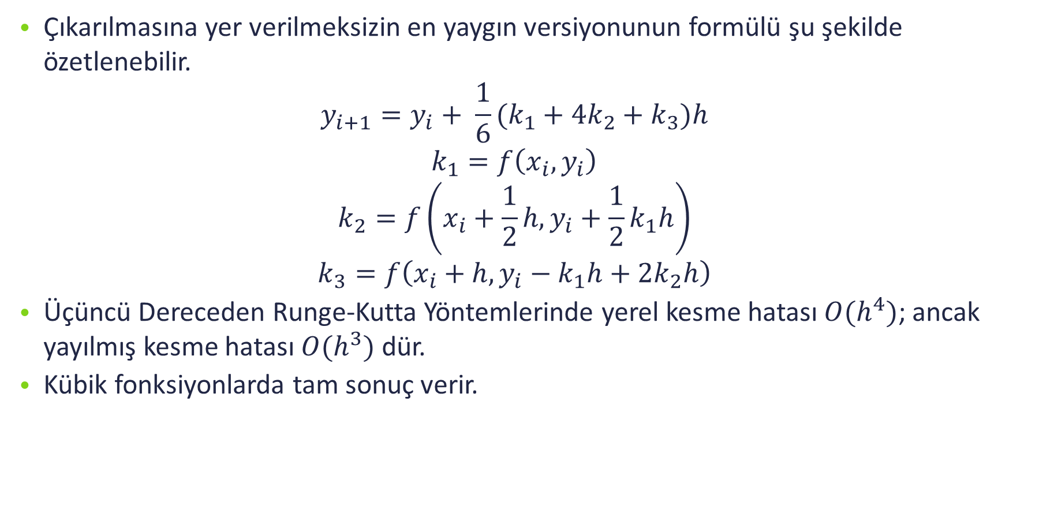
Üçüncü Dereceden Runge-Kutta Yöntemleri
Çıkarılmasına yer verilmeksizin en yaygın versiyonunun formülü şu şekilde özetlenebilir.
$$y_{i+1}=y_{i}+ \frac{1}{6}(k_{1}+4k_{2}+k_{3})h$$
$$k_{1}=f\left(x_{i},y_{i}\right)$$
$$k_{2}=f\left(x_{i}+\frac{1}{2}h,y_{i}+\frac{1}{2}k_{1}h\right)$$
$$k_{3}=f\left(x_{i}+h,y_{i}−k_{1}h+2k_{2}h\right)$$
Üçüncü Dereceden Runge-Kutta Yöntemlerinde yerel kesme hatası $O(h^{4})$; ancak yayılmış kesme hatası $O(h^{3})$ dür.
Kübik fonksiyonlarda tam sonuç verir.

Slide 29
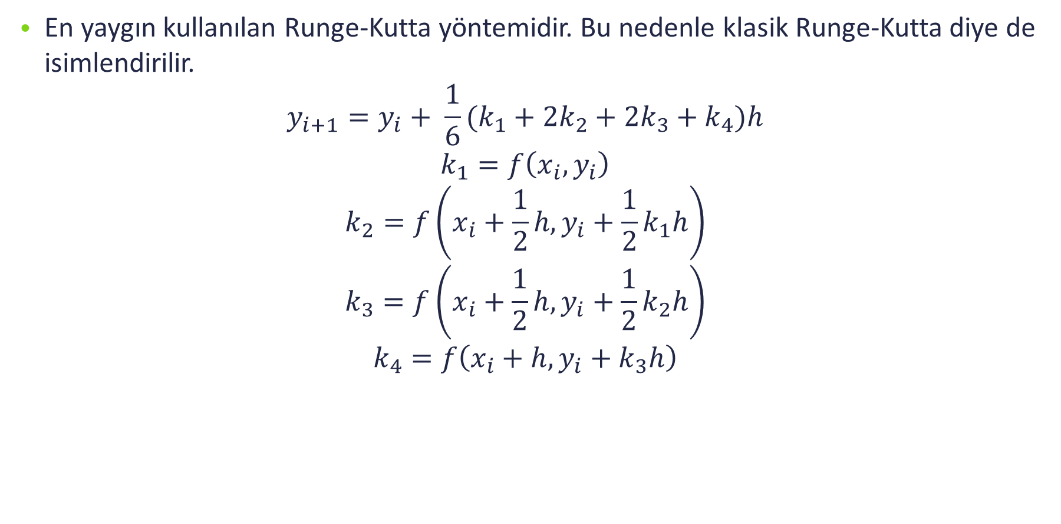
Dördüncü Dereceden Runge-Kutta Yöntemleri
En yaygın kullanılan Runge-Kutta yöntemidir. Bu nedenle klasik Runge-Kutta diye de isimlendirilir.
$$y_{i+1}=y_{i}+ \frac{1}{6}(k_{1}+2k_{2}+2k_{3}+k_{4})h$$
$$k_{1}=f\left(x_{i},y_{i}\right)$$
$$k_{2}=f\left(x_{i}+\frac{1}{2}h,y_{i}+\frac{1}{2}k_{1}h\right)$$
$$k_{3}=f\left(x_{i}+\frac{1}{2}h,y_{i}+\frac{1}{2}k_{2}h\right)$$
$$k_{4}=f\left(x_{i}+h,y_{i}+k_{3}h\right)$$

Slide 30
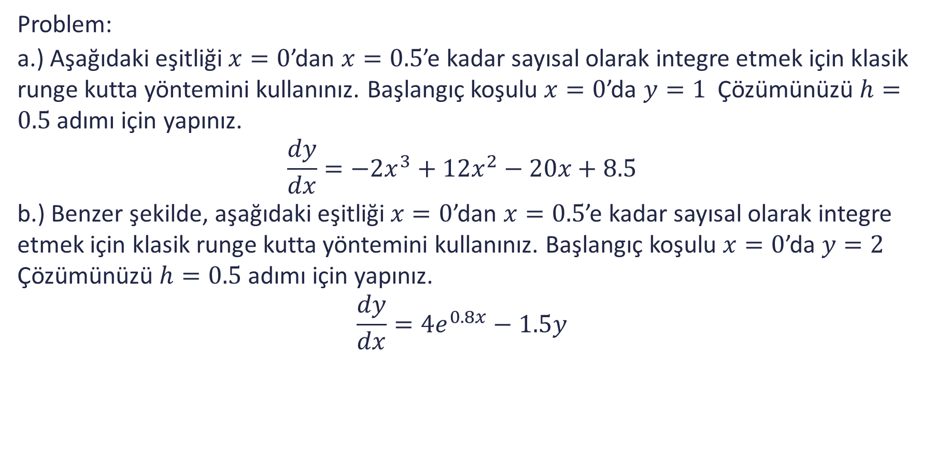
Örnek
Problem:
a.) Aşağıdaki eşitliği $x=0$’dan $x=0.5$’e kadar sayısal olarak integre etmek için klasik runge kutta yöntemini kullanınız. Başlangıç koşulu $x=0$’da $y=1$ Çözümünüzü $h=0.5$ adımı için yapınız.
$$\frac{dy}{dx}=−2x^{3}+12x^{2}−20x+8.5$$
b.) Benzer şekilde, aşağıdaki eşitliği $x=0$’dan $x=0.5$’e kadar sayısal olarak integre etmek için klasik runge kutta yöntemini kullanınız. Başlangıç koşulu $x=0$’da $y=2$ Çözümünüzü $h=0.5$ adımı için yapınız.
$$\frac{dy}{dx}={4e}^{0.8x}−1.5y$$

Slide 31
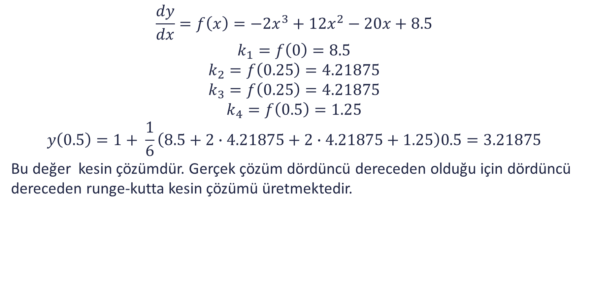
Çözüm:
$$\frac{dy}{dx}=f\left(x\right)=−2x^{3}+12x^{2}−20x+8.5$$
$$k_{1}=f\left(0\right)=8.5$$
$$k_{2}=f\left(0.25\right)=4.21875$$
$$k_{3}=f\left(0.25\right)=4.21875$$
$$k_{4}=f\left(0.5\right)=1.25$$
$$y\left(0.5\right)=1+ \frac{1}{6}\left(8.5+2∙4.21875+2∙4.21875+1.25\right)0.5=3.21875$$
Bu değer kesin çözümdür. Gerçek çözüm dördüncü dereceden olduğu için dördüncü dereceden runge-kutta kesin çözümü üretmektedir.

Slide 32
Matlab ile Çözüm
%Klasik Runge Kutta Konksiyon sadece x'ebaðlý
%dy/dx=f(x)=-2x^3+12x^2?20x+8.5
x0=0;y0=1;h=0.5;
X=(0:h:0.5);b=length(X);
y=zeros(1,length(b));y(1)=y0;
for i=1:b-1
x=X(i);
k1=-2*x^3+12*x^2-20*x+8.5;
x=X(i)+h/2;
k2=-2*x^3+12*x^2-20*x+8.5;
k3=k2;
x=X(i)+h;
k4=-2*x^3+12*x^2-20*x+8.5;
y(i+1)=y(i)+1/6*(k1+2*k2+2*k3+k4)*h;
end

Slide 33
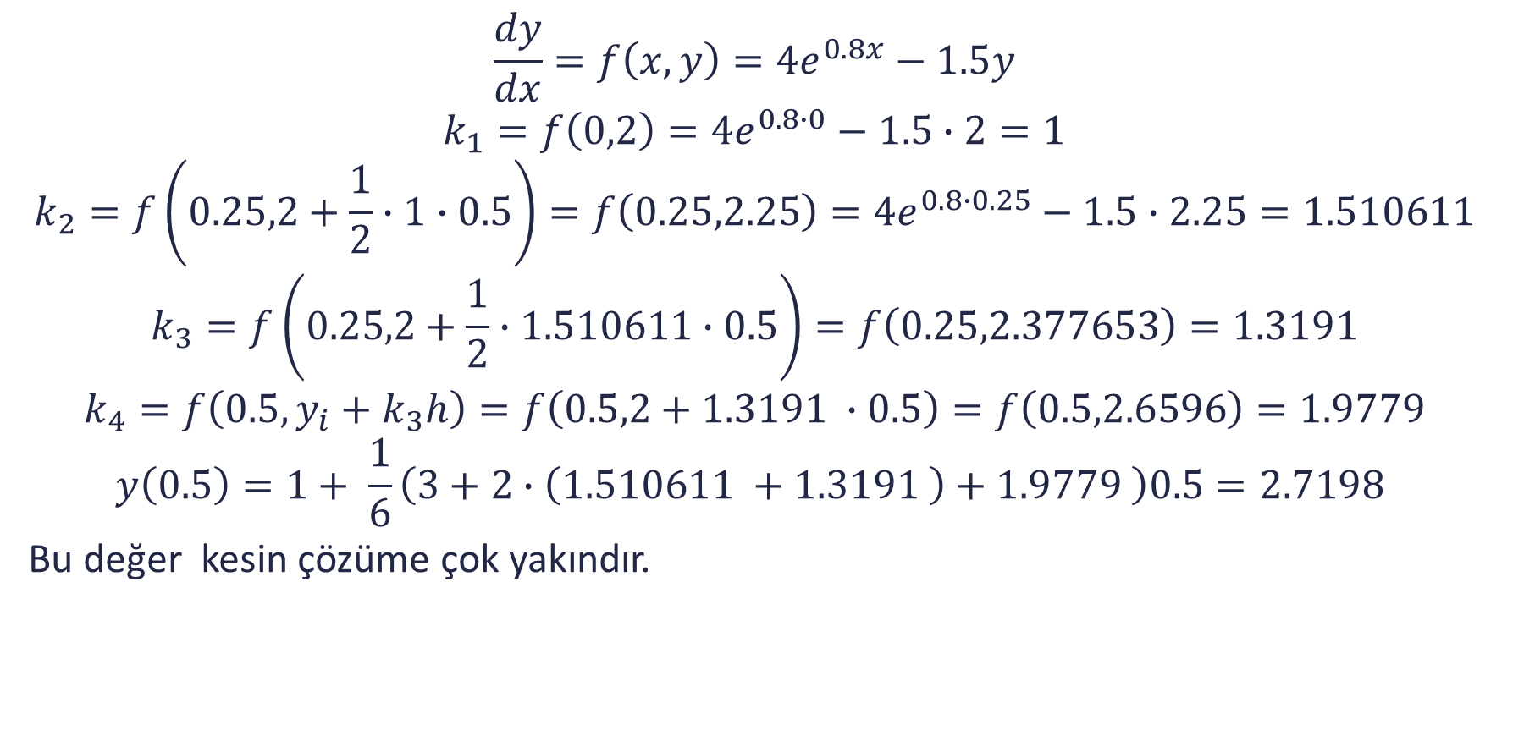
Çözüm:
$$\frac{dy}{dx}=f\left(x,y\right)={4e}^{0.8x}−1.5y$$
$$k_{1}=f\left(0,2\right)={4e}^{0.8∙0}−1.5∙2=1$$
$$k_{2}=f\left(0.25,2+\frac{1}{2}∙1∙0.5\right)=f\left(0.25,2.25\right)={4e}^{0.8∙0.25}−1.5∙2.25=1.510611$$
$$k_{3}=f\left(0.25,2+\frac{1}{2}∙1.510611∙0.5\right)=f\left(0.25,2.377653\right)=1.3191$$
$$k_{4}=f\left(0.5,y_{i}+k_{3}h\right)=f\left(0.5,2+1.3191 ∙0.5\right)=f\left(0.5,2.6596\right)=1.9779$$
$$y\left(0.5\right)=1+ \frac{1}{6}\left(3+2∙\left(1.510611 +1.3191 \right)+1.9779 \right)0.5=2.7198$$
Bu değer kesin çözüme çok yakındır.

Slide 34
Matlab ile Çözüm
%Klasik Runge Kutta
%dy/dx=f(x,y)=4*exp(0.8*x)-1.5*y
clear all;clc;
x0=0;y0=2;h=0.5;
X=(0:h:0.5);b=length(X);
Y=zeros(1,length(b));Y(1)=y0;
for i=1:b-1
x=X(i);y=Y(i);
k1=4*exp(0.8*x)-1.5*y;
x=X(i)+h/2;y=Y(i)+k1*h/2;
k2=4*exp(0.8*x)-1.5*y;
x=X(i)+h/2;y=Y(i)+k2*h/2;
k3=4*exp(0.8*x)-1.5*y;
x=X(i)+h;y=Y(i)+h*k3;
k4=4*exp(0.8*x)-1.5*y;
Y(i+1)=Y(i)+1/6*(k1+2*k2+2*k3+k4)*h;
end

Slide 35
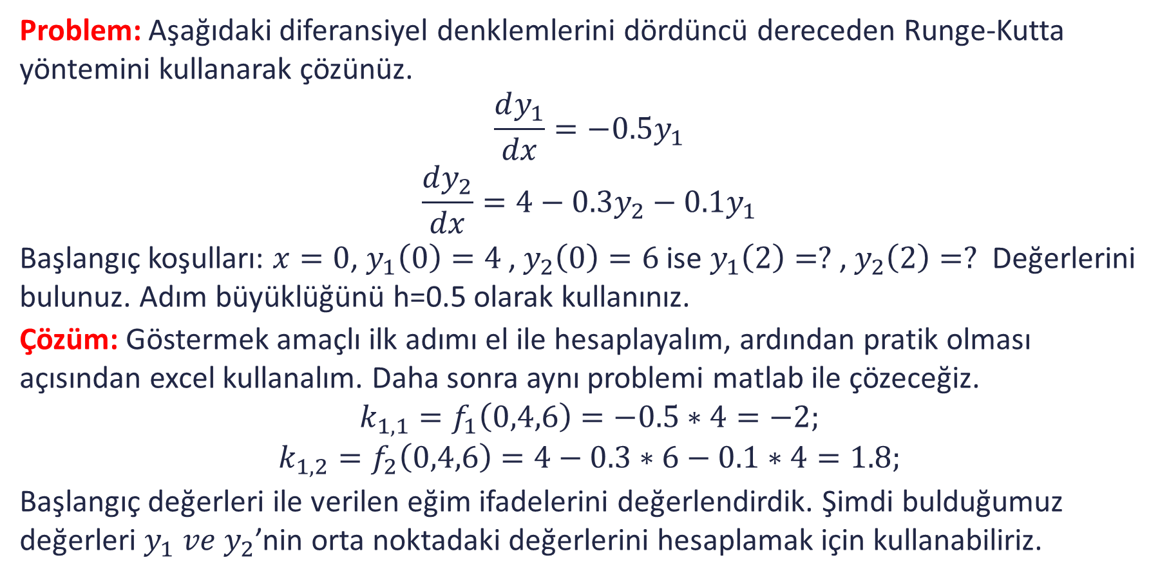
Adi Diferansiyel Denklem Sistemlerinin Runge-Kutta ile Çözümü
Problem: Aşağıdaki diferansiyel denklemlerini dördüncü dereceden Runge-Kutta yöntemini kullanarak çözünüz.
$$\frac{dy_{1}}{dx}=−0.5y_{1}$$
$$\frac{dy_{2}}{dx}=4−0.3y_{2}−0.1y_{1}$$
Başlangıç koşulları: $x=0$, $y_{1}\left(0\right)=4$, $y_{2}\left(0\right)=6$ ise $y_{1}\left(2\right)=?$, $y_{2}\left(2\right)=?$ Değerlerini bulunuz. Adım büyüklüğünü h=0.5 olarak kullanınız.
Çözüm: Göstermek amaçlı ilk adımı el ile hesaplayalım, ardından pratik olması açısından excel kullanalım. Daha sonra aynı problemi matlab ile çözeceğiz.
$$k_{1,1}=f_{1}\left(0,4,6\right)=−0.5∗4=−2;$$
$$k_{1,2}=f_{2}\left(0,4,6\right)=4−0.3∗6−0.1∗4=1.8;$$
Başlangıç değerleri ile verilen eğim ifadelerini değerlendirdik. Şimdi bulduğumuz değerleri $y_{1} ve y_{2}$’nin orta noktadaki değerlerini hesaplamak için kullanabiliriz.

Slide 36
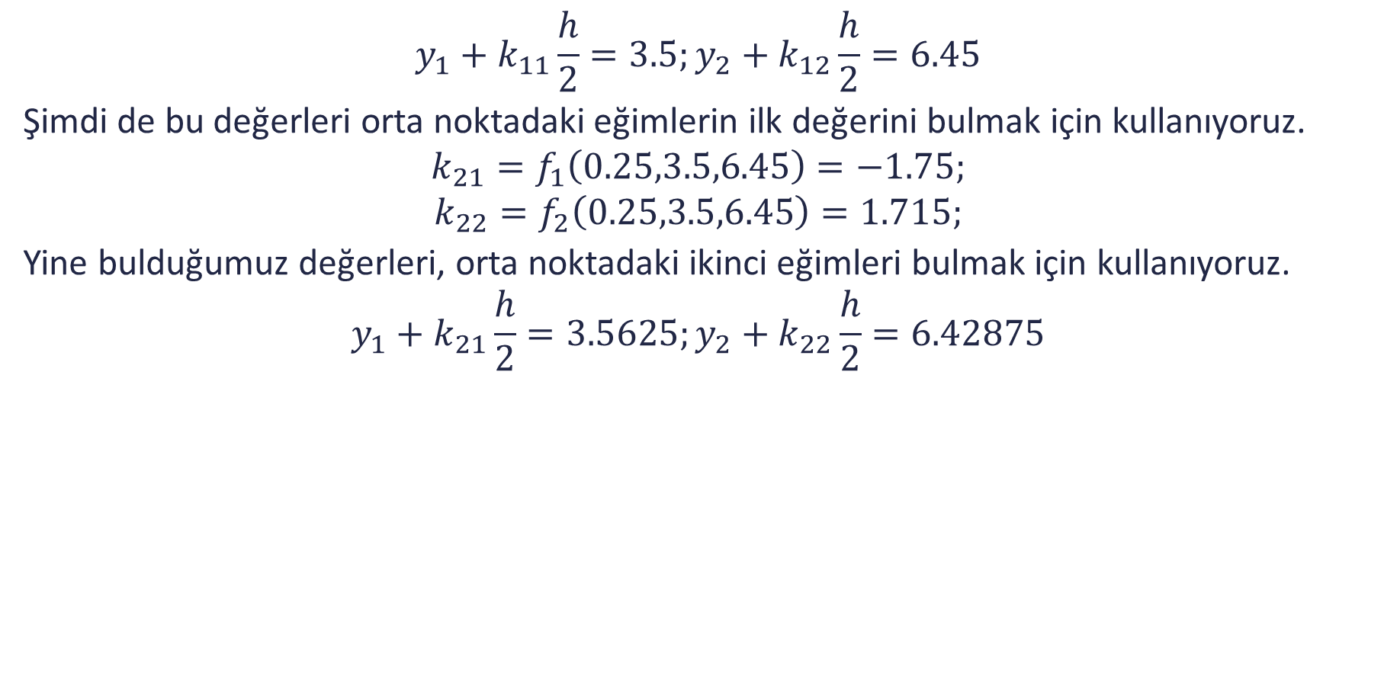
Adi Diferansiyel Denklem Sistemlerinin Runge-Kutta ile Çözümü
$$y_{1}+k_{11}\frac{h}{2}=3.5;y_{2}+k_{12}\frac{h}{2}=6.45$$
Şimdi de bu değerleri orta noktadaki eğimlerin ilk değerini bulmak için kullanıyoruz.
$$k_{21}=f_{1}\left(0.25,3.5,6.45\right)=−1.75;$$
$$k_{22}=f_{2}\left(0.25,3.5,6.45\right)=1.715;$$
Yine bulduğumuz değerleri, orta noktadaki ikinci eğimleri bulmak için kullanıyoruz.
$$y_{1}+k_{21}\frac{h}{2}=3.5625;y_{2}+k_{22}\frac{h}{2}=6.42875$$

Slide 37
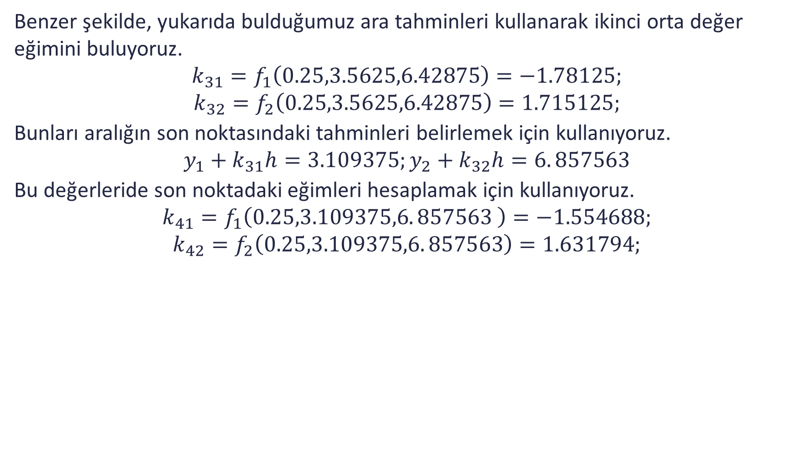
Adi Diferansiyel Denklem Sistemlerinin Runge-Kutta ile Çözümü
Benzer şekilde, yukarıda bulduğumuz ara tahminleri kullanarak ikinci orta değer eğimini buluyoruz.
$$k_{31}=f_{1}\left(0.25,3.5625,6.42875\right)=−1.78125;$$
$$k_{32}=f_{2}\left(0.25,3.5625,6.42875\right)=1.715125;$$
Bunları aralığın son noktasındaki tahminleri belirlemek için kullanıyoruz.
$$y_{1}+k_{31}h=3.109375;y_{2}+k_{32}h=6. 857563$$
Bu değerleride son noktadaki eğimleri hesaplamak için kullanıyoruz.
$$k_{41}=f_{1}\left(0.25,3.109375,6. 857563 \right)=−1.554688;$$
$$k_{42}=f_{2}\left(0.25,3.109375,6. 857563\right)=1.631794;$$

Slide 38
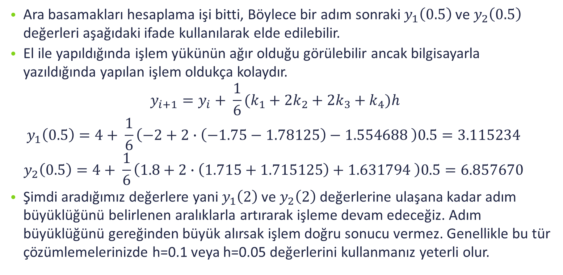
Adi Diferansiyel Denklem Sistemlerinin Runge-Kutta ile Çözümü
Ara basamakları hesaplama işi bitti, Böylece bir adım sonraki $y_{1}\left(0.5\right)$ve $y_{2}\left(0.5\right)$ değerleri aşağıdaki ifade kullanılarak elde edilebilir.
El ile yapıldığında işlem yükünün ağır olduğu görülebilir ancak bilgisayarla yazıldığında yapılan işlem oldukça kolaydır.
$$y_{i+1}=y_{i}+ \frac{1}{6}(k_{1}+2k_{2}+2k_{3}+k_{4})h$$
$$y_{1}\left(0.5\right)=4+ \frac{1}{6}\left(−2+2∙\left(−1.75−1.78125\right)−1.554688 \right)0.5=3.115234$$
$$y_{2}\left(0.5\right)=4+ \frac{1}{6}\left(1.8+2∙\left(1.715+1.715125\right)+1.631794 \right)0.5=6.857670$$
Şimdi aradığımız değerlere yani $y_{1}\left(2\right)$ve $y_{2}\left(2\right)$ değerlerine ulaşana kadar adım büyüklüğünü belirlenen aralıklarla artırarak işleme devam edeceğiz. Adım büyüklüğünü gereğinden büyük alırsak işlem doğru sonucu vermez. Genellikle bu tür çözümlemelerinizde h=0.1 veya h=0.05 değerlerini kullanmanız yeterli olur.

Slide 39
Adi Diferansiyel Denklem Sistemlerinin Runge-Kutta ile Çözümü

Slide 40
Basit Bir Örnek ile Runge-Kutta Yönteminin Açıklanması
function dydx = ornek(x,y)
dydx = [-0.5*y(1); 4-0.3*y(2)-0.1*y(1)];
Bu scripti kaydediyoruz. Aşağıdaki scripti yazıyoruz.
[x,y] = ode45(@ornek,[0 2],[4; 6]);
plot(x,y(:,1),x,y(:,2),'linewidth',2)
title('Örnek Problemin Grafik Olarak Gösterimi');
xlabel('Konum deðiþimi');
ylabel('y_1 ve y_2');
legend('y_1','y_2')

Slide 41
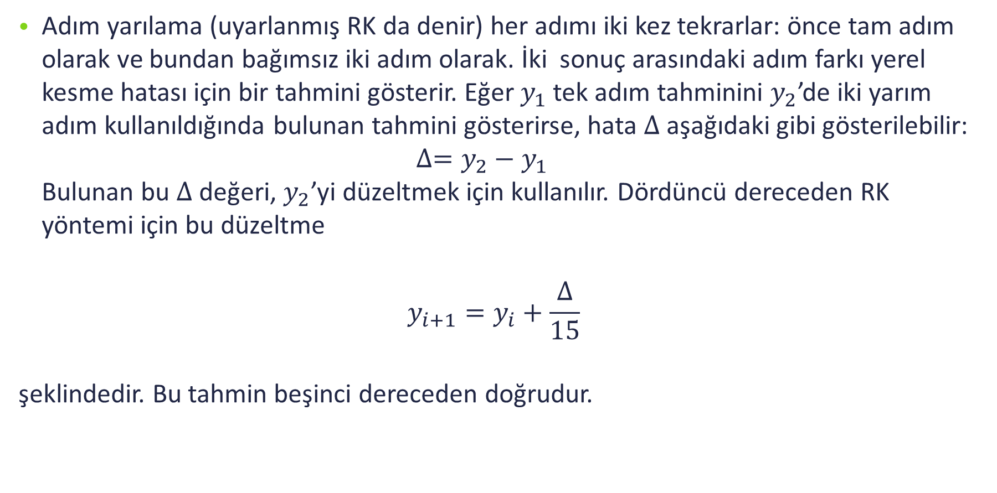
Uyarlanmış Runge-Kutta veya Adım Yarılama Yöntemi
Adım yarılama (uyarlanmış RK da denir) her adımı iki kez tekrarlar: önce tam adım olarak ve bundan bağımsız iki adım olarak. İki sonuç arasındaki adım farkı yerel kesme hatası için bir tahmini gösterir. Eğer $y_{1}$ tek adım tahminini $y_{2}$’de iki yarım adım kullanıldığında bulunan tahmini gösterirse, hata $∆$ aşağıdaki gibi gösterilebilir:
$∆=y_{2}−y_{1}$
Bulunan bu $∆$ değeri, $y_{2}$’yi düzeltmek için kullanılır. Dördüncü dereceden RK
yöntemi için bu düzeltme
$$y_{i+1}=y_{i}+\frac{∆}{15}$$
şeklindedir. Bu tahmin beşinci dereceden doğrudur.

